Slide 1
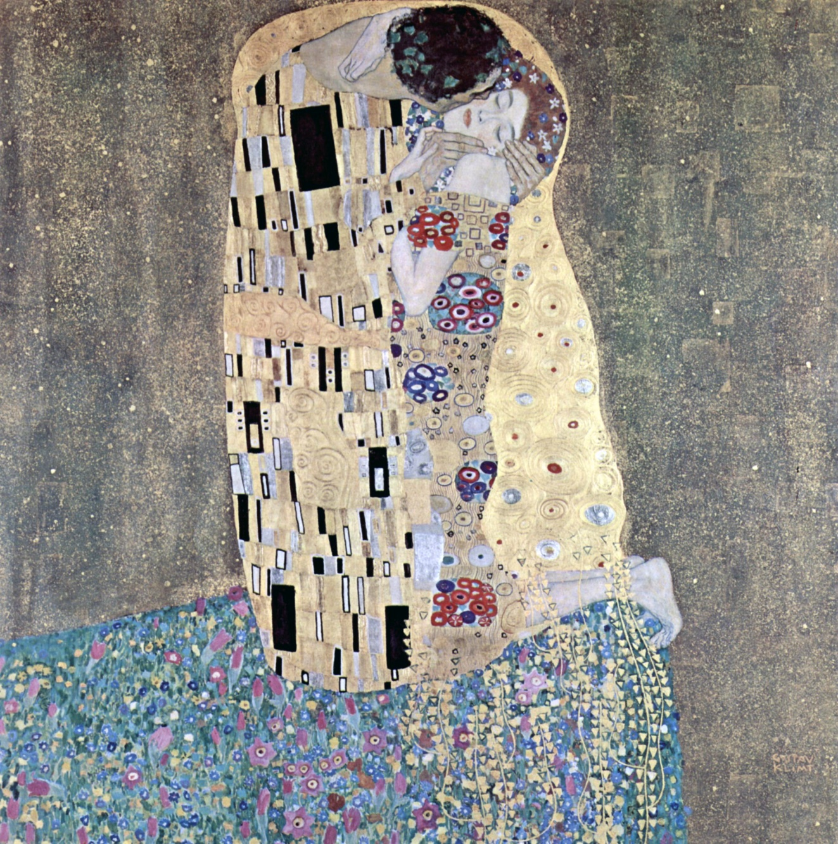
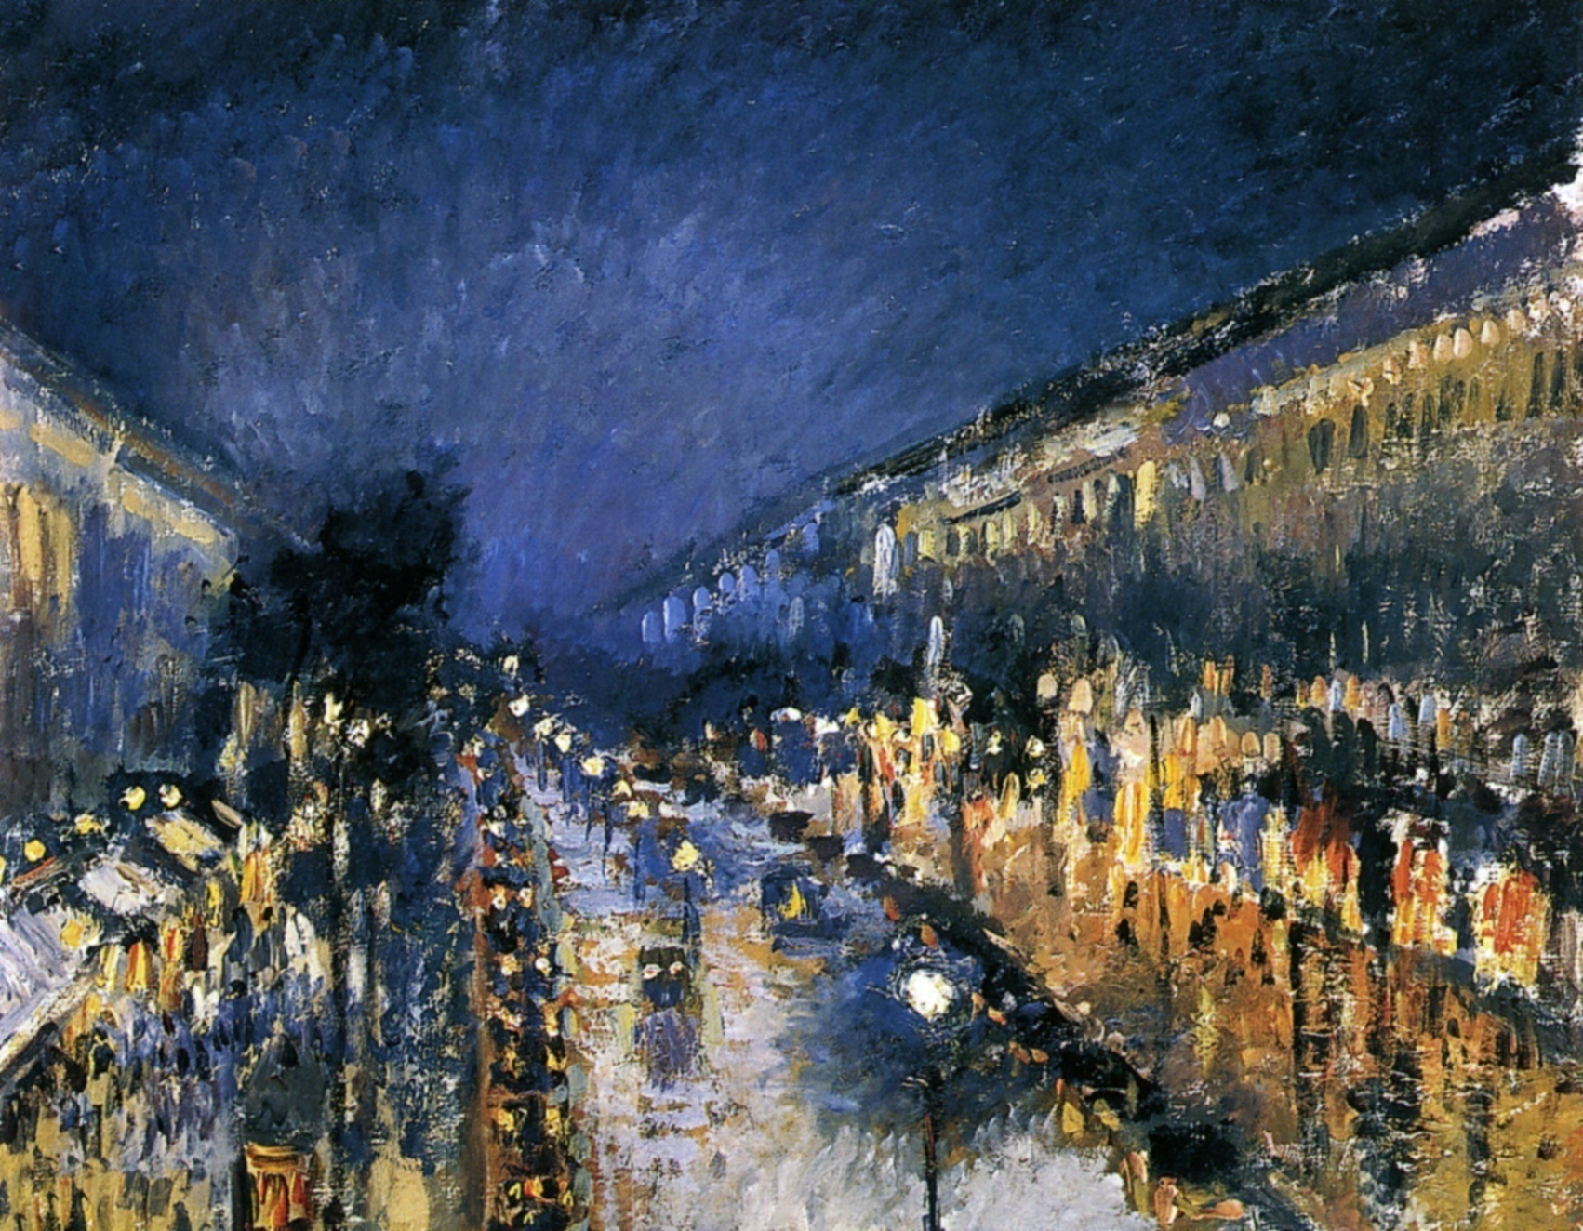
Dzieło modernizmu

Slide 2
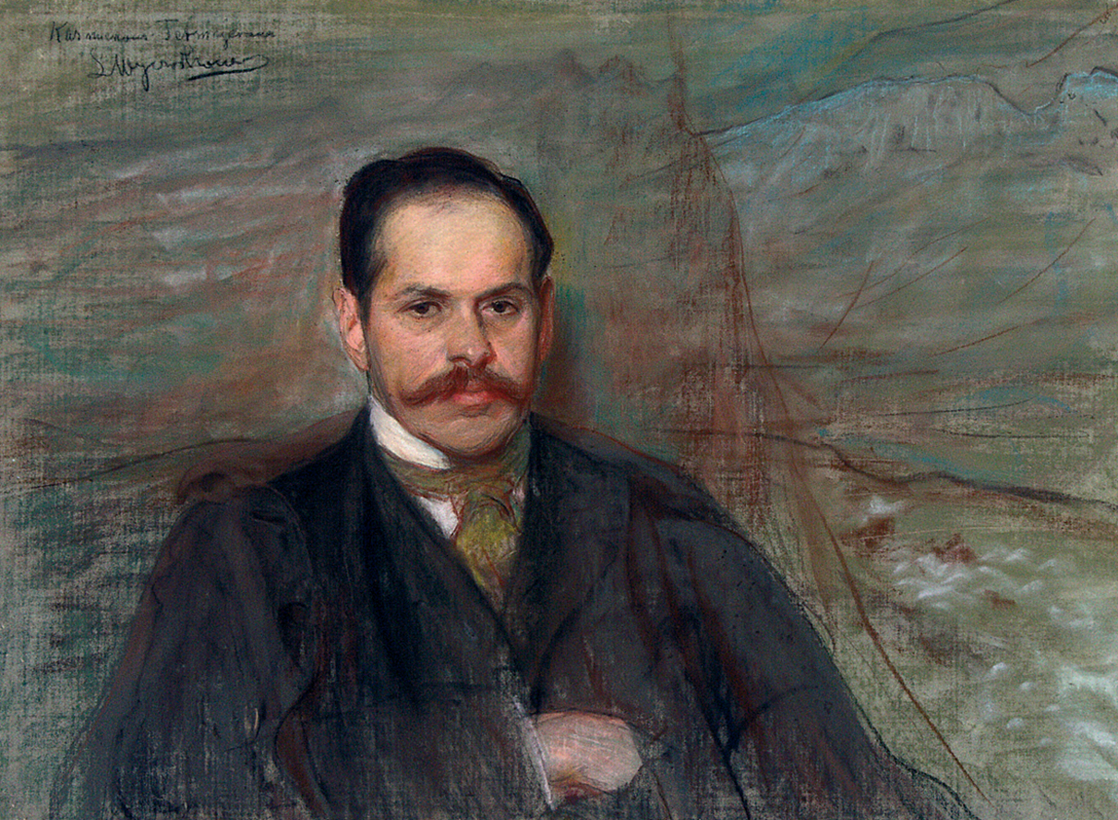
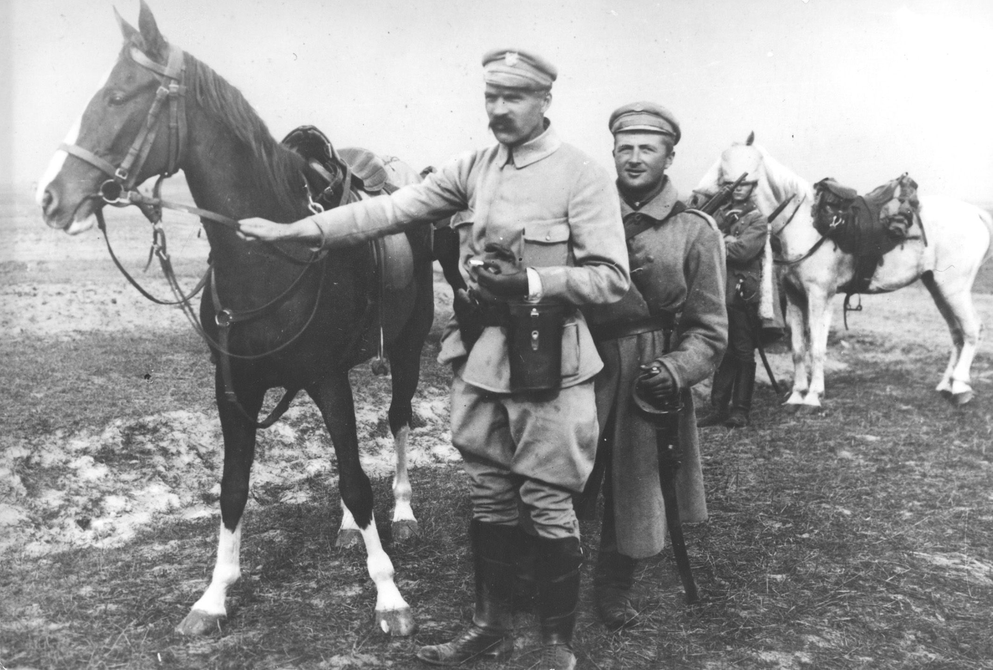
Ramy czasowe
początek
koniec
1891 r. wydanie I tomu poezji Kazimierza Przerwy-Tetmajera
1918 r. odzyskanie przez Polskę niepodległości
Kazimierz Przerwa-Tetmajer
Józef Piłsudski
Notes:
W końcu XIX w. ton kulturze europejskiej zaczęło nadawać pokolenie twórców, którzy odrzucili hasła filozofii pozytywnej głoszące, że świat jest uporządkowany i możliwy do poznania, a społeczeństwa będą wkraczały na coraz wyższe etapy rozwoju. Twierdzili oni, wbrew pozytywistom, że prawda o rzeczywistości nie jest obiektywna i każdy człowiek, będący niepowtarzalną, oryginalną jednostką, postrzega świat w odmienny sposób. W konsekwencji całkowicie zanegowali realizm jako sposób prezentacji w sztuce. Twórczość artystyczna miała ukazywać ten subiektywny punkt widzenia i uwolnić się powinności wobec społeczeństwa i norm przez nie narzucanych. Nowe pokolenie chciało przede wszystkim wyrażać siebie, swoje rozterki i mroczne nierzadko instynkty. Skłonność do eksperymentowania spowodowała, że pojawiło się wówczas mnóstwo nowych kierunków artystycznych i prądów intelektualnych.
Całkowite zerwanie z tradycją i poszukiwanie oryginalnych środków wyrazu spowodowało, że nową epokę kulturalną nazwano modernizmem (od fr. modernisme ‘nowoczesność’). Na Zachodzie funkcjonuje również szersze rozumienie tego terminu jako całości nowatorskich prądów w kulturze od końca XIX aż do lat 60. XX w. Innym określeniem jest fin de siècle [fę de sjekl, fr. ‘koniec wieku’], które oddaje panujące wówczas poczucie schyłku. W Polsce upowszechniła się nazwa Młoda Polska, spopularyzowana przez Artura Górskiego w cyklu artykułów programowych opublikowanych pod tym tytułem w 1898 r. w krakowskim „Życiu”. Zamiennie używa się też nazwy neoromantyzm – ze względu na pewne podobieństwa epoki do romantyzmu (np. indywidualizm i zainteresowanie metafizyką). W historii sztuki zaś terminu secesja.
Umownie za początek epoki przyjmuje się lata 90. XIX w., a za koniec rok 1918, w którym zakończyła się I wojna światowa.

Slide 3
Nazwy epoki
fr. ‘nowoczesność’; nowe koncepcje sztuki i poglądy filozoficzne; odcięcie się od tradycji, a zwłaszcza od pozytywizmu; poszukiwanie nowatorskich, oryginalnych środków wyrazu w literaturze i sztuce
modernizm

Slide 4
Nazwy epoki
określenie poczucia schyłku cywilizacji, fr. ‘koniec wieku’
fin de siècle

Slide 5
Nazwy epoki
nawiązanie do romantyzmu: prymat uczuć, idealizm, indywidualizm, zainteresowanie metafizyką, subiektywizm, buntowniczość, odwoływanie się do przeszłości i nieoficjalnych źródeł kultury
neoromantyzm

Slide 6
Nazwy epoki
Artur Górski w 1898 r. zatytułował w ten sposób cykl swoich artykułów programowych w krakowskim „Życiu”
Młoda Polska

Slide 7
Poglądy filozoficzne
Arthur Schopenhauer Świat jako wola i przedstawienie
cierpienie
negacja woli życia
ślepy popęd
sztuka
nirwana

Slide 8
Poglądy filozoficzne
Fryderyk Nietzsche Tako rzecze Zaratustra
nadczłowiek
życie najwyższą wartością
poza dobrem i złem
moralność panów
moralność niewolników

Slide 9
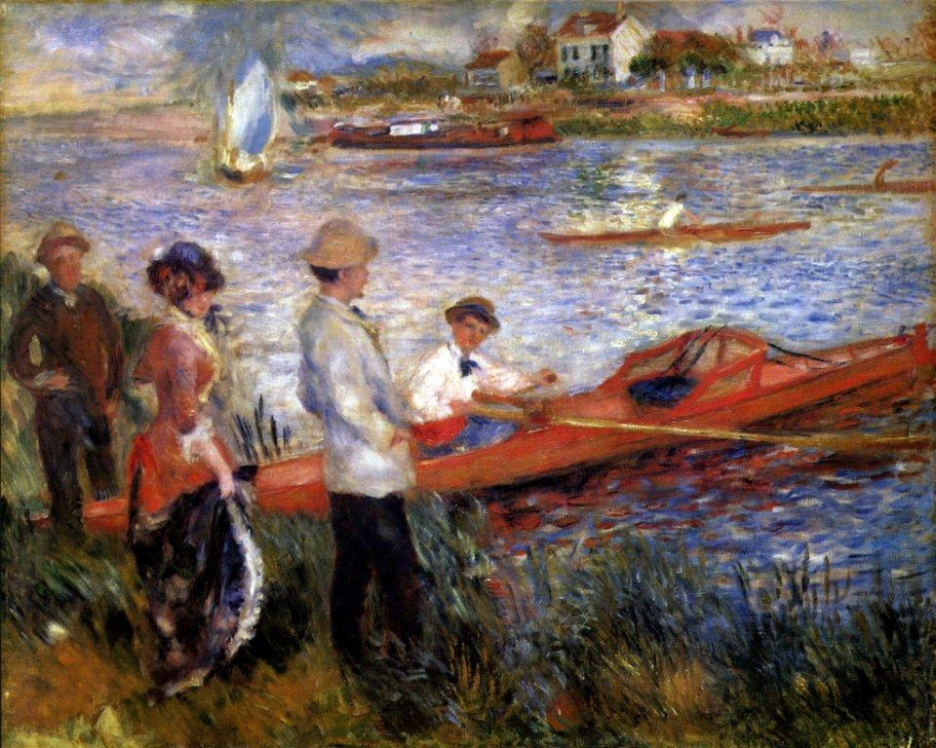
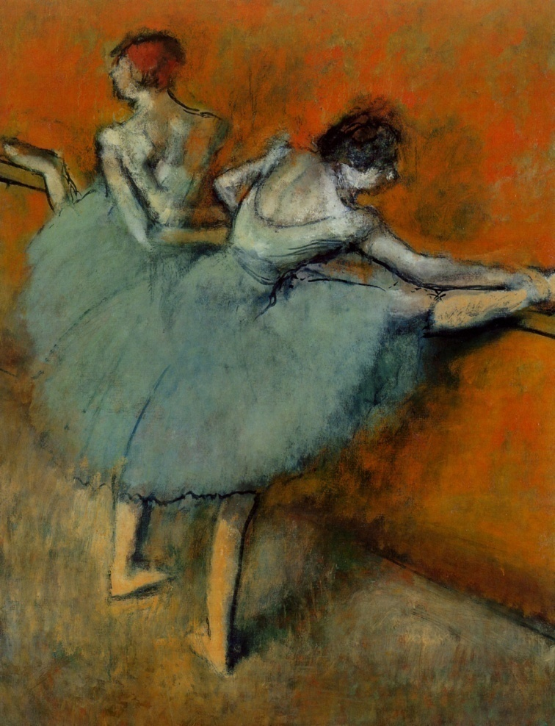
Kierunki w sztuce Impresjonizm
Auguste Renoir Wioślarze z Chatou, 1879
Edgar Degas Tancerki, 1880

Slide 10
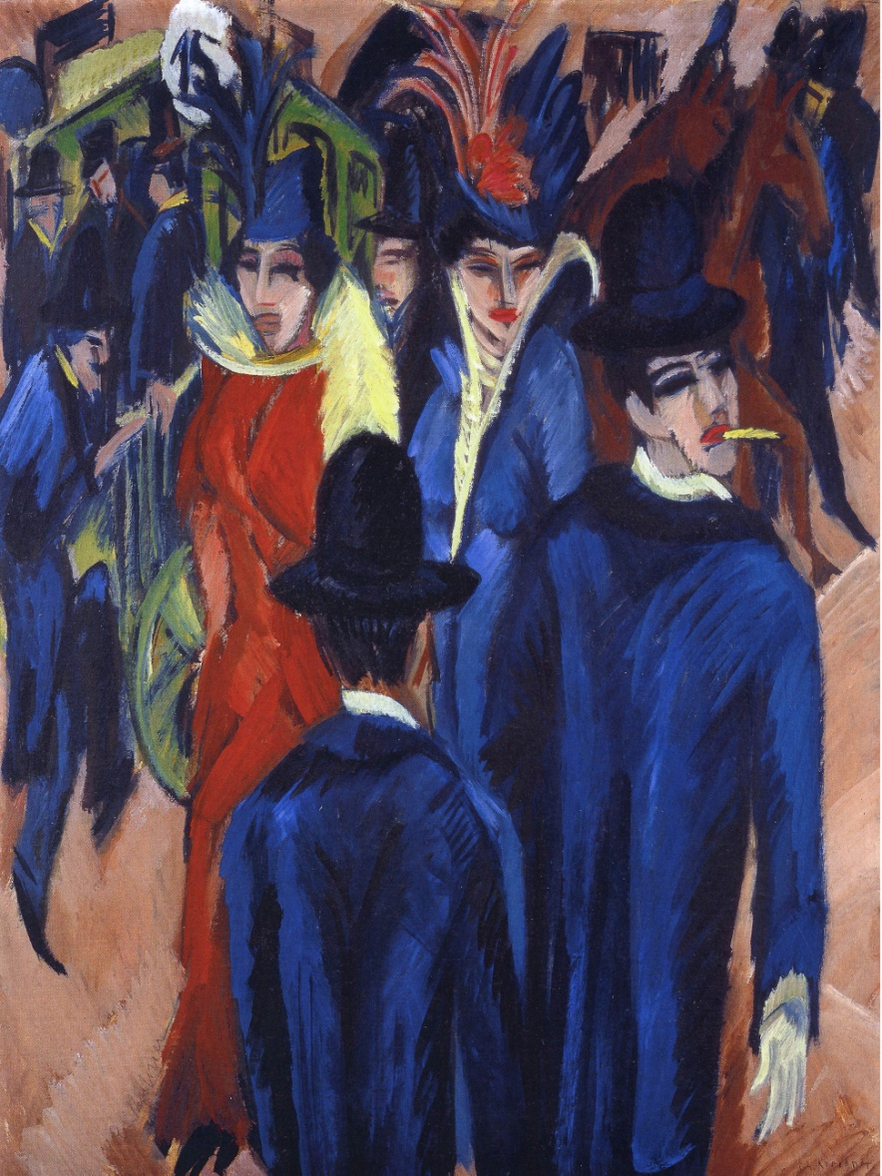
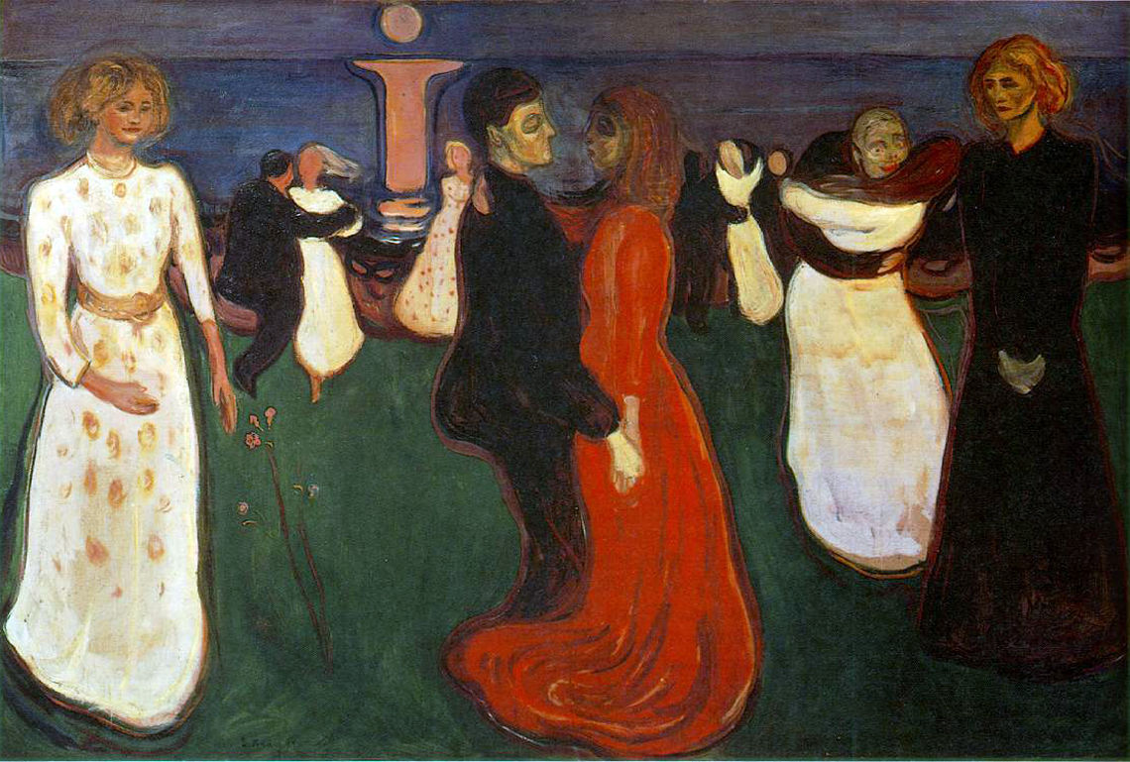
Kierunki w sztuce Ekspresjonizm
Edvard Munch Taniec życia, 1899
Ernst Ludwik Kirchner Ulica berlińska, 1913

Slide 11
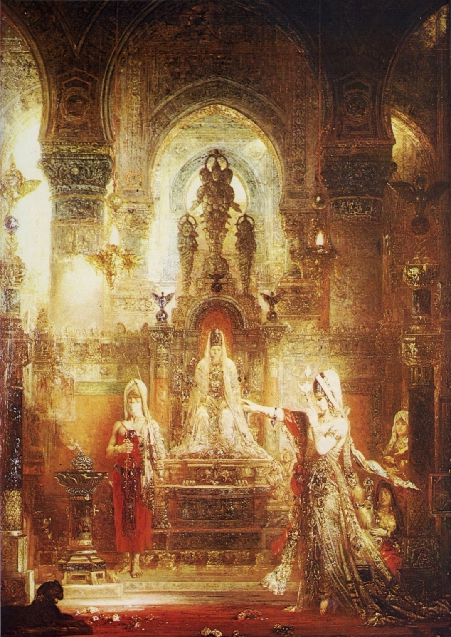
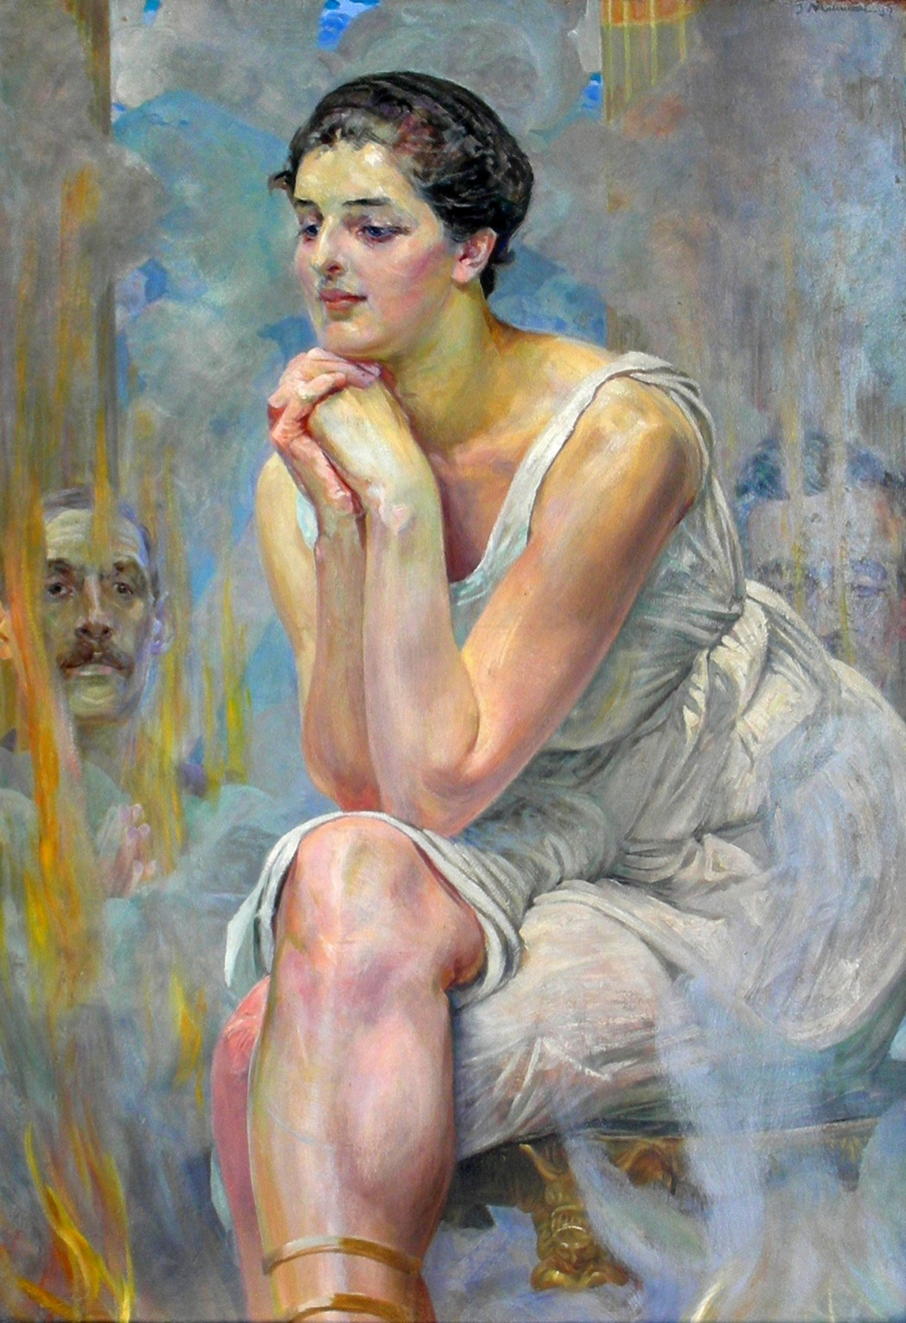
Kierunki w sztuce Symbolizm
Gustave Moreau Salome, 1826–1898
Jacek Malczewski Pytia, 1917

Slide 12
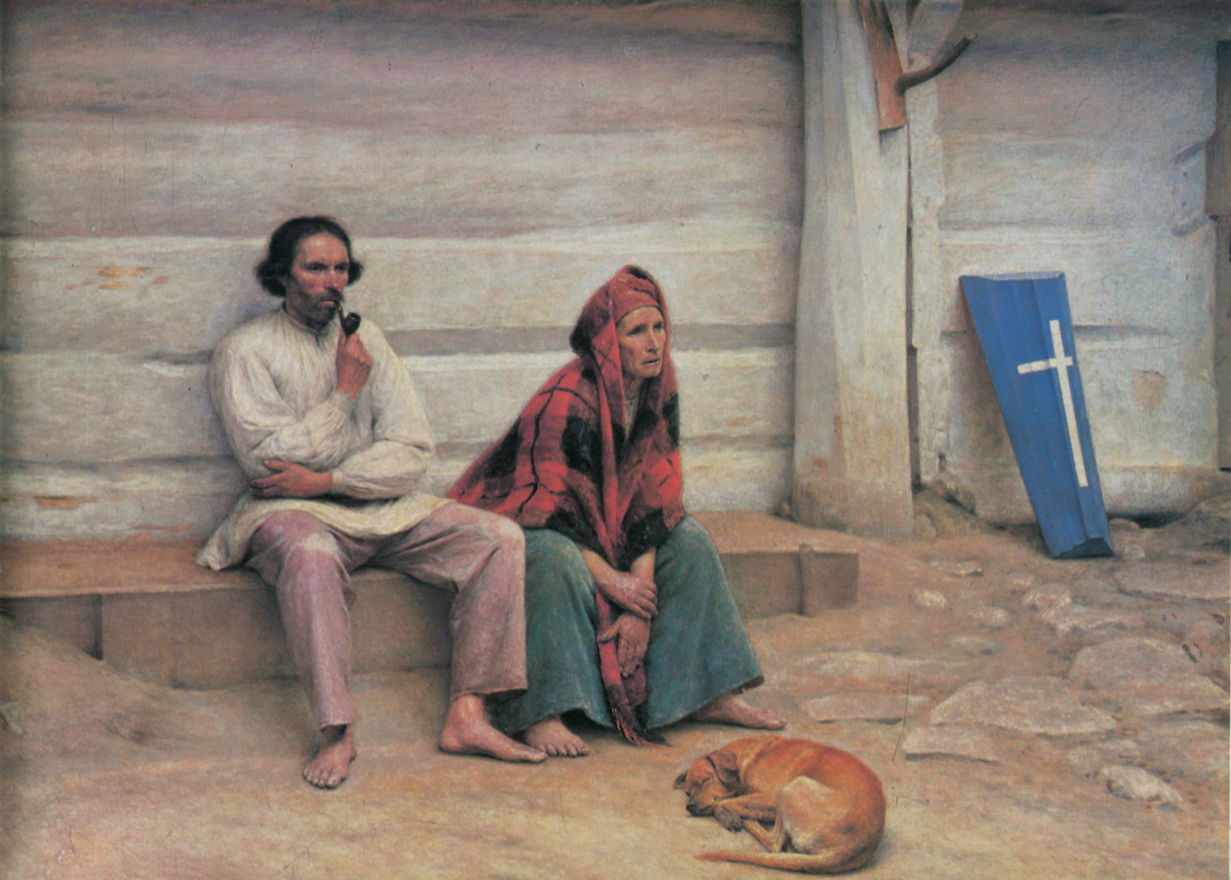
Kierunki w sztuce Naturalizm
Aleksander Gierymski Trumna chłopska, 1894–1895

Slide 13
Liryka młodopolska
Kazimierz Przerwa-Tetmajer
Leopold Staff
Jan Kasprowicz
Koniec wieku XIX
Lubię, kiedy kobieta...
Melodia mgieł nocnych
Kowal
Deszcz jesienny
Krzak dzikiej róży
w Ciemnych Smreczynach
Dies irae
Księga ubogich

Slide 14
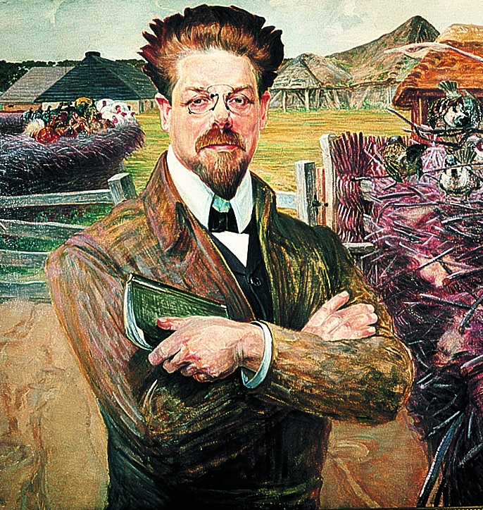
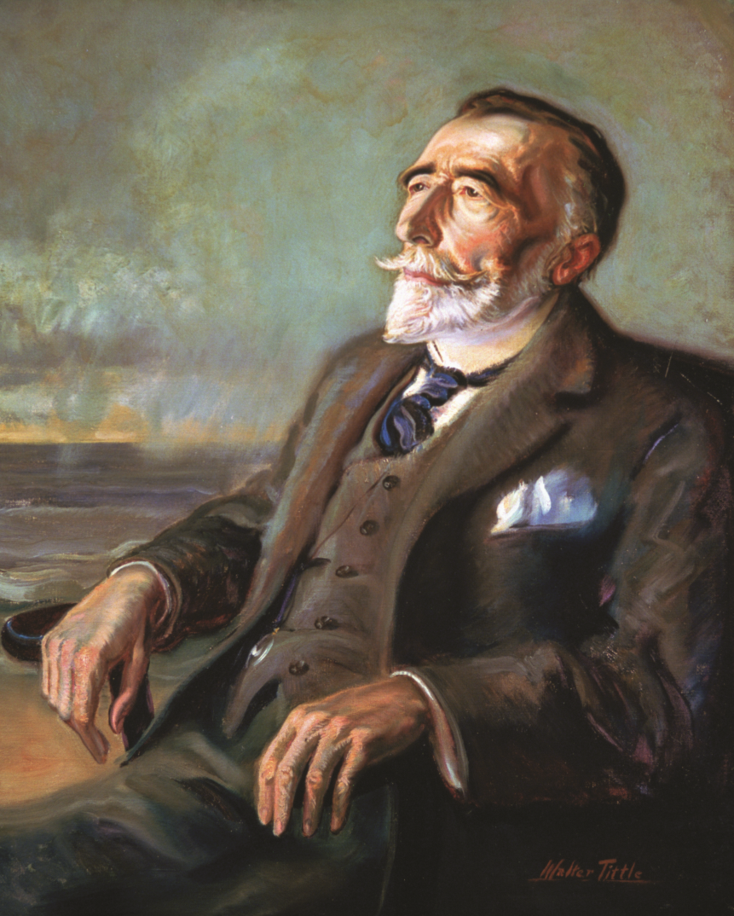
Epika młodpolska
Władysław Stanisław Reymont
Stefan Żeromski
Joseph Conrad
Chłopi
Ludzie bezdomni
Jądro ciemności

Slide 15
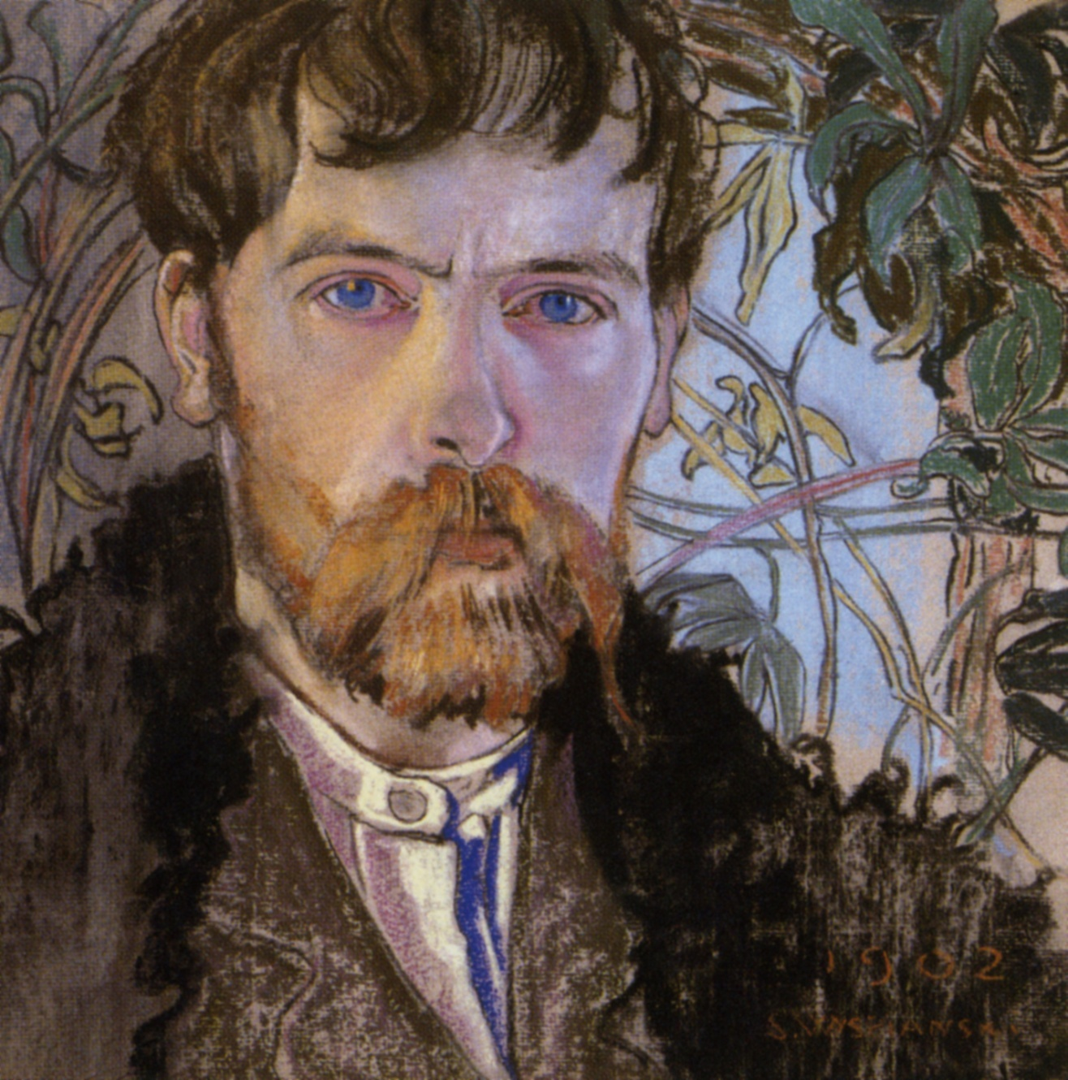
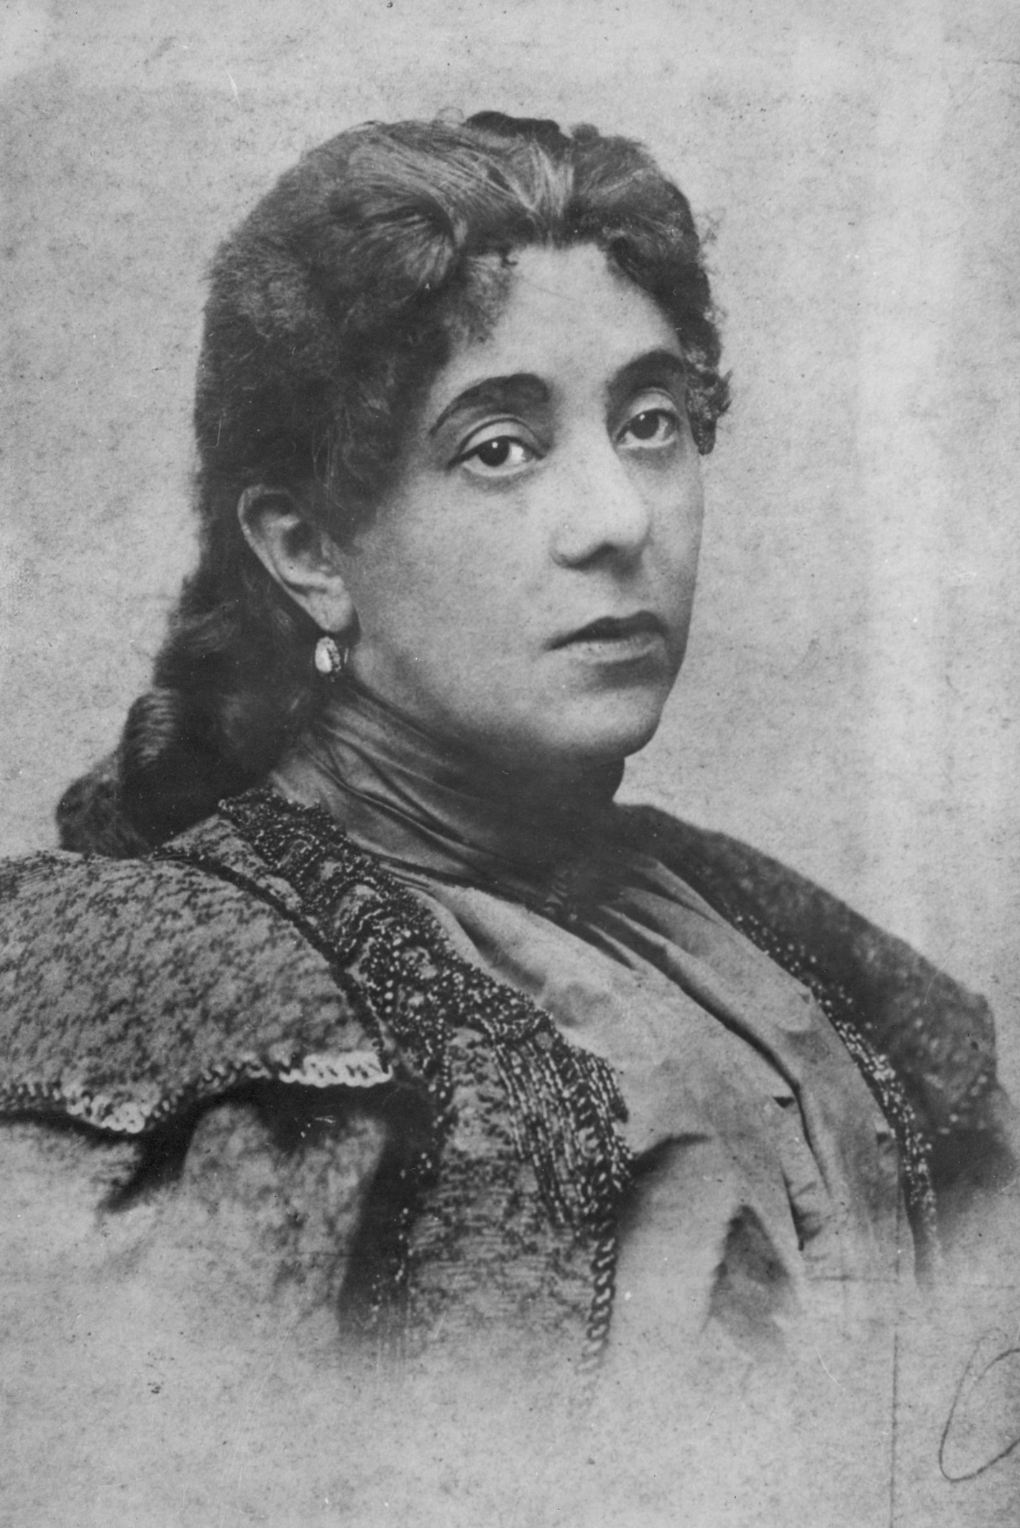
Dramat młodopolski
Stanisław Wyspiański
Gabriela Zapolska
Wesele
Moralność pani Dulskiej

